Slide 1
ВИЗИТНАЯ КАРТОЧКА
Воспитателя МБДОУ «Средняя школа
поселка Домново»
Правдинского городского округа
Огарковой Анны Игоревны

Slide 2
Воспитывает каждая минута жизни и каждый уголок земли, каждый человек, с которым формирующаяся личность соприкасается подчас как бы случайно, мимоходом.
В.А.Сухомлинский
Мой девиз:
Дети должны жить в мире красоты, игры, сказки, музыки, рисунка, фантазии.

Slide 3
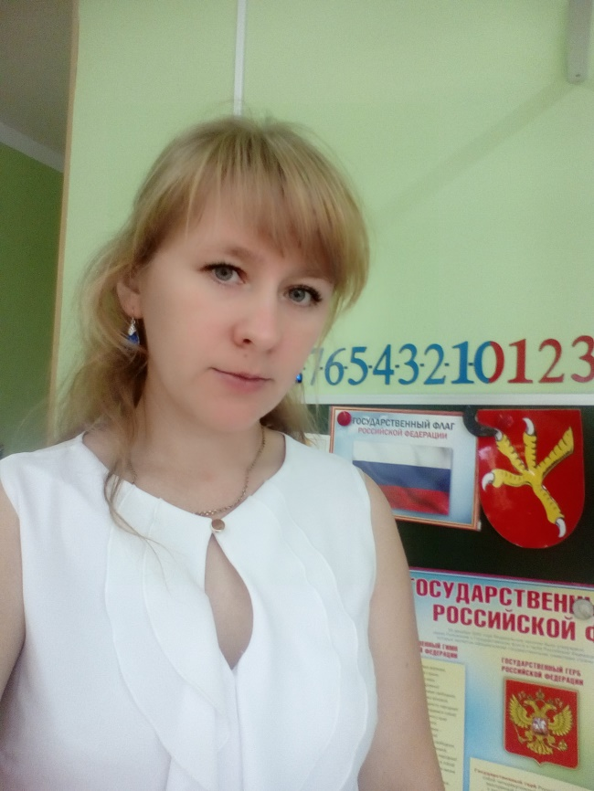
«Быть может, труд наш с виду не приметен,
Но лишь одно я знаю – малыши,
спешат к нам в сад с утра, с утра торопят маму-
давай быстрее, мама, побежим!
Наверное- это вот и есть ответ-
ценнее нашего труда на свете нет!

Slide 4
Образование: высшее.
Российский государственный университет имени
Иммануила Канта,
специальность «Социально- культурный сервис и туризм».
Диплом № 1806530 от 01.06.2006г.
Присуждена квалификация «Специалист по сервису и туризму»

Slide 5
Сведения о повышении квалификации:
- «Инновационные подходы к организации воспитательно-образовательного процесса в условиях реализации ФГОС ДО», от 02.10.2018г., удостоверение АНО ДПО «Московская академия профессиональных компетенций».

Slide 6
- «Основы финансовой грамотности, методы ее преподавания в системе основного, среднего образования и финансового просвещения сельского населения», от 25.08.2020г.,АНО ДПО «Институт современного образования».

Slide 7
Качество повышения уровня квалификации:
- 30.11.2018г. МБОУ «Детский сад № 3 поселка Домново», «Профессиональная компетентность педагогов в работе с детьми раннего возраста в условиях реализации ФГОС ДО»- НОД «Урожай во второй младшей группе.
- февраль 2020 г., МБОУ «Средняя школа поселка Домново»- «Современные подходы организации нравственно- патриотического воспитания дошкольников в условиях ФГОС ДО»- мероприятие с детьми «Дороги Славы- наша история».

Slide 8
Достижения мои и моих воспитанников
-Благодарственное письмо Калининградской областной Думы, 2020год
-Диплом за 3место в муниципальном фестивале технического мастерства «ЛегоМир»,
г.Правдинск.

Slide 9
Открытый Всероссийский турнир способностей «РостОК - UnikУм» ,
среди детей 5-6 лет, 2018 год
-Благодарность за организацию и проведение открытого Всероссийского интеллектуального турнира способностей «РостОК - UnikУм»
-Благодарность за участие воспитанников в открытом Всероссийском интеллектуальном турнире способностей «РостОК - UnikУм»
-Баев Р.диплом 3 степени.

Slide 10
-Открытый Всероссийский интеллектуальный турнир способностей «РостOK-SuperУм” среди детей 5-6 лет, 2019г.
-Благодарность за организацию и проведение открытого Всероссийского интеллектуального турнира способностей «РостОК – SuperУм»
-Благодарность за участие воспитанников в открытом Всероссийском интеллектуальном турнире способностей «РостОК - SuperУм »

Slide 11
-Диплом 1степени, Серегина С.
-Диплом 2степени, Молоканова А.
-Диплом 3степени, Коржилов Е.

Slide 12
- Васильева Е., 1место в Международном конкурсе открыток и стенгазет «День воспитателя и всех дошкольных работников», МОЦ «Шкатулка талантов».
- Цегельник Б., 2 место в Международном конкурсе поделок «Дары осени», МОЦ «Шкатулка талантов».

Slide 13
Открытый Всероссийский интеллектуальный турнир способностей «РостOK-UnikУм” среди детей 5-6 лет, 2020г.
-Благодарность за организацию и проведение открытого Всероссийского интеллектуального турнира способностей «РостОК – UnikУм»
-Благодарность за участие воспитанников в открытом Всероссийском интеллектуальном турнире способностей «РостОК - UnikУм »

Slide 14
-Диплом 1степени, Молоканова А.
-Диплом 2степени, Лузина Л.
-Диплом 3степени, Серегина С.
-Диплом 1степени, Гудайтис В.
-Диплом 1степени, Огаркова М.

Slide 15
-Диплом за 1место в муниципальном фестивале ВФСК ГТО среди детей 6-7 лет, г.Правдинск
-Лясович А. диплом за 1место в поднимании туловища лежа на полу за 1 мин .
- Серегина С. диплом за 1место в беге на 30м .
-Козак О. диплом за 1место в сгибании и
разгибании рук лежа на полу .

Slide 16
-Серегина С. диплом за 1место в прыжках в длину с места.
-Свиридова К. диплом за 2место в сгибании и разгибании рук лежа на полу .
-Лясович А. диплом за 2место в прыжках в длину с места.
-Васильева Е. диплом за 2место в поднимании туловища лежа на полу за 1 мин.

Slide 17
-Козак О. диплом за 2место в наклонах стоя на гимнастической скамейке.
-Городничева В. диплом за 3место в метании мяча.

Slide 18
-Открытый Всероссийский интеллектуальный турнир способностей «РостOK-SuperУм” среди детей 6-7 лет, 2020 год.
-Благодарность за организацию и проведение открытого Всероссийского интеллектуального турнира способностей «РостОК – SuperУм»
-Благодарность за участие воспитанников в открытом Всероссийском интеллектуальном турнире способностей «РостОК - SuperУм »

Slide 19
-Диплом 1степени, Серегина С.
-Диплом 1степени, Васильева Е.
-Диплом 2степени, Лузина Л.
-Диплом 2степени, Молоканова А.
-Диплом 3степени, Мануилова Н.
-Диплом 3степени, Цвелева К.

Slide 20
-Гудайтис В. диплом за 1место в Международном конкурсе творческих работ «Идет волшебница-зима»
-Эглитис К. диплом за 1место в Международном фестивале творчества для детей и педагогов «Карнавал новогодних поделок».
Лузина Л. диплом за 1место в Международном конкурсе творческих работ «Хоровод
снеговиков-2021».

Slide 21
- Васильева Е. диплом за 2место в Международном конкурсе творческих работ «Хоровод снеговиков-2021»
-Цегельник Б. диплом за 2место в Международном творческом конкурсе новогодних и зимних поделок «Новогодняя мастерская-2021»

Slide 22
-Серегина С. диплом за 3место в Международном творческом конкурсе новогодних и зимних поделок «Новогодняя мастерская-2021»
-Лузина Л. диплом за 2место в Международном творческом конкурсе для детей и педагогов «В ожидании Рождества»

Slide 23
СПАСИБО ЗА
ВНИМАНИЕ!!!!

